Slide 1
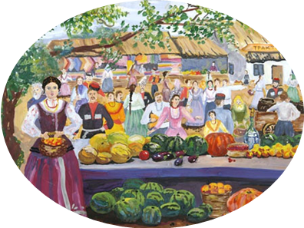
«ТРАДИЦИИ И БЫТ КУБАНСКОГО КАЗАЧЕСТВА»
Викторина

Slide 2
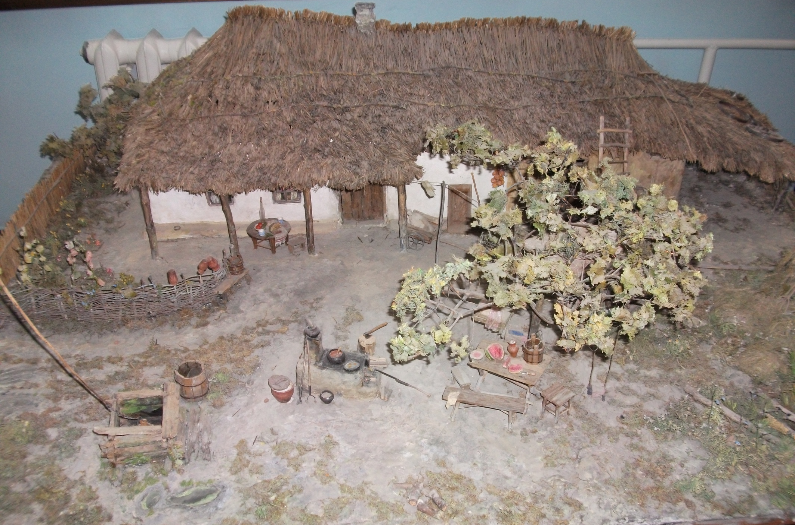
Казачья хата

Slide 3
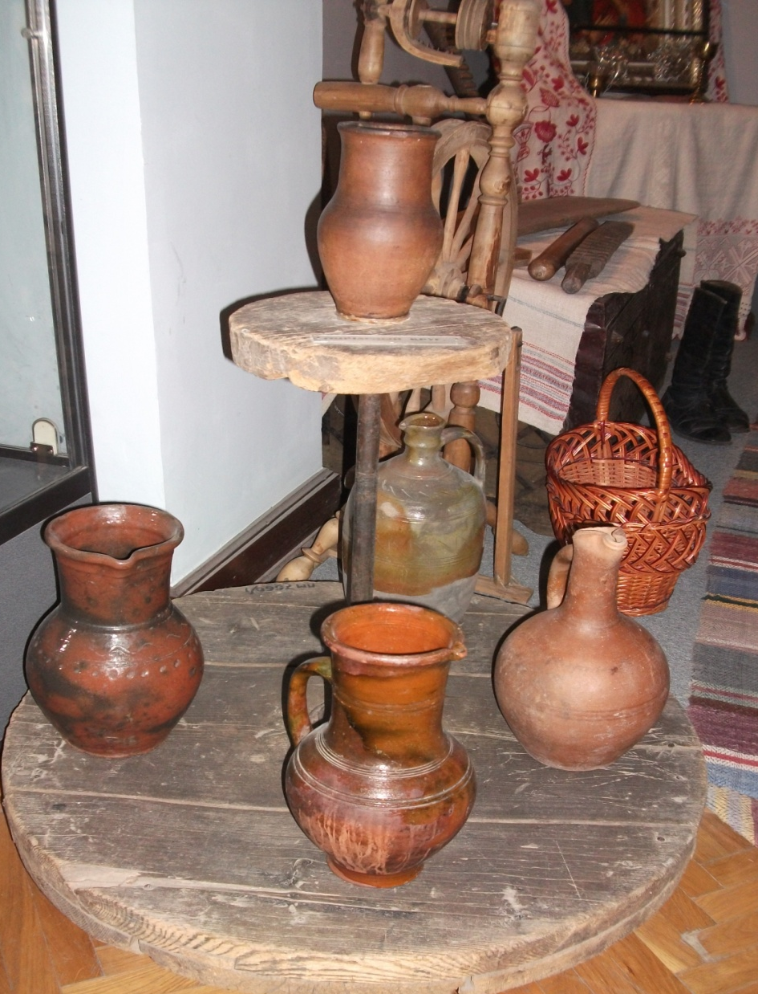
Глэчик

Slide 4
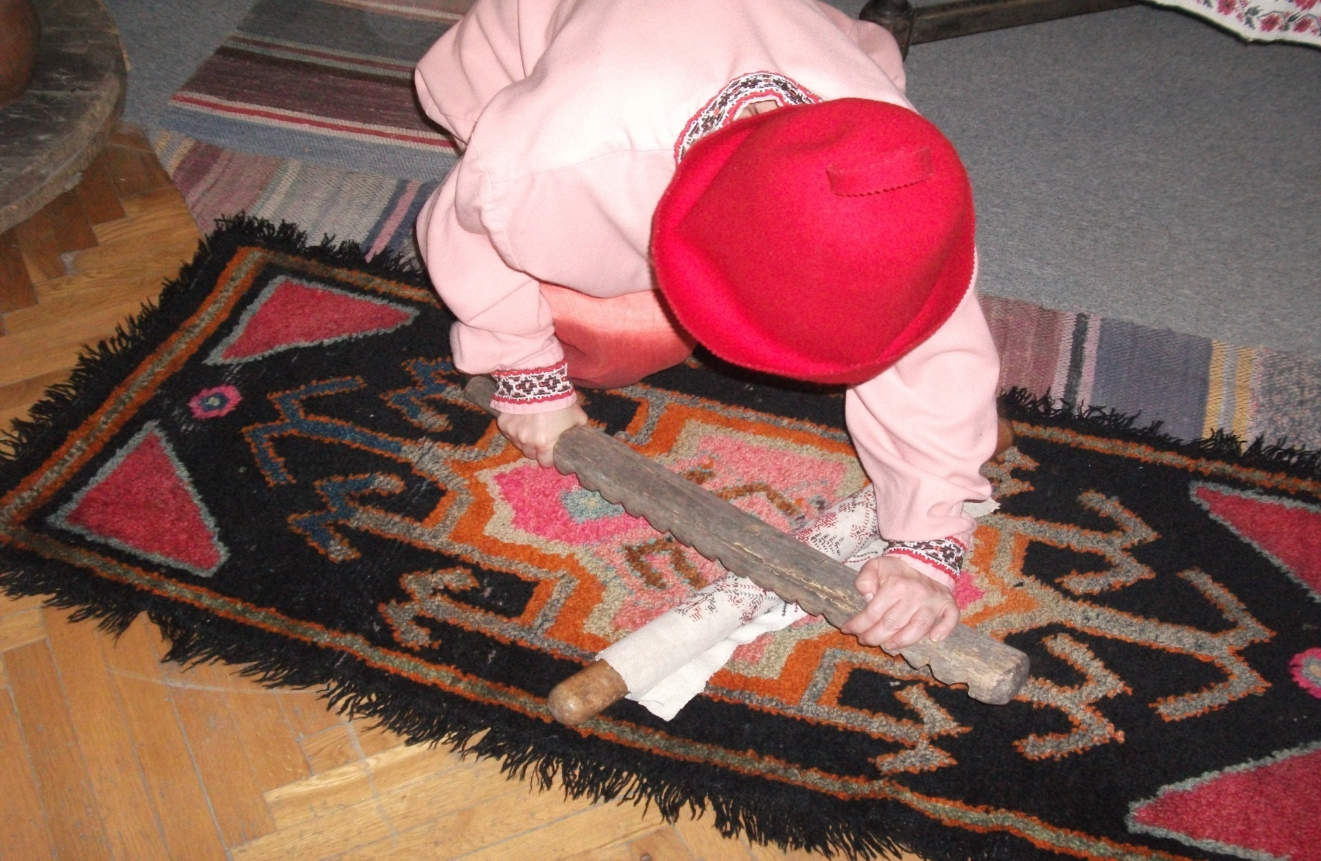
Рубель и каталка

Slide 5
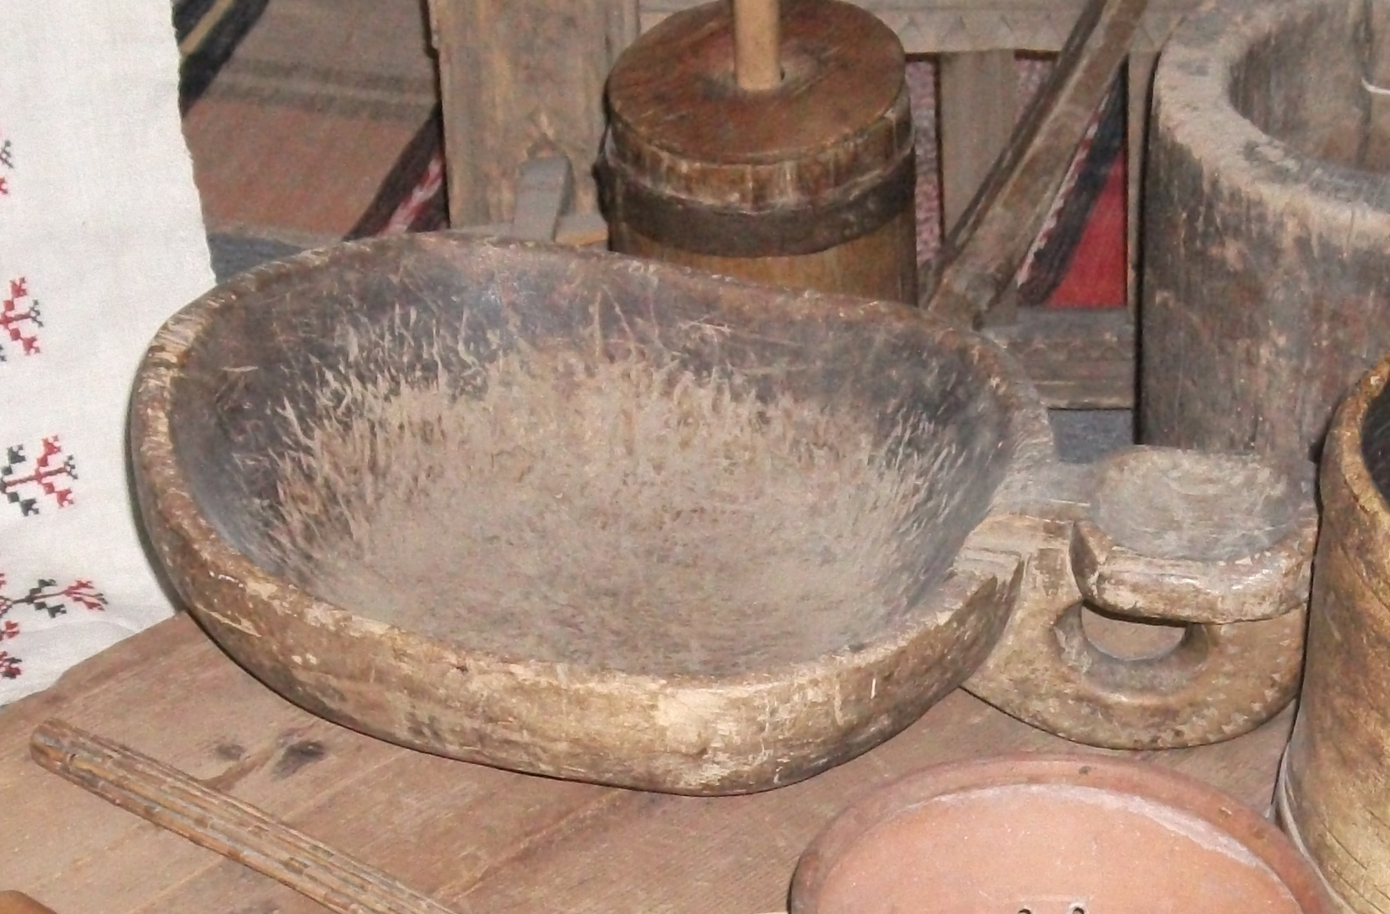
Макитра

Slide 6
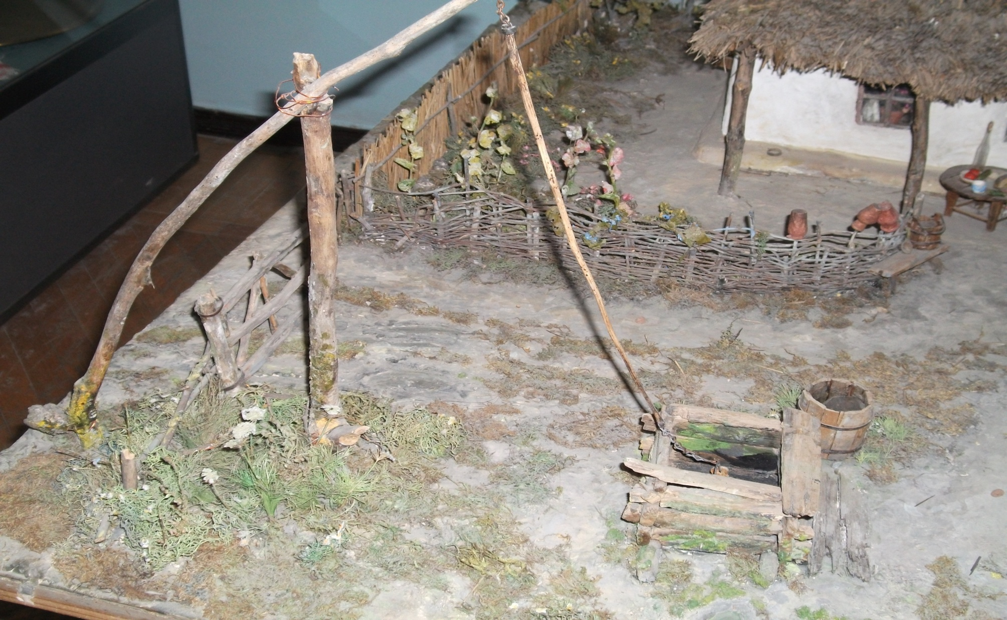
Колодец

Slide 7
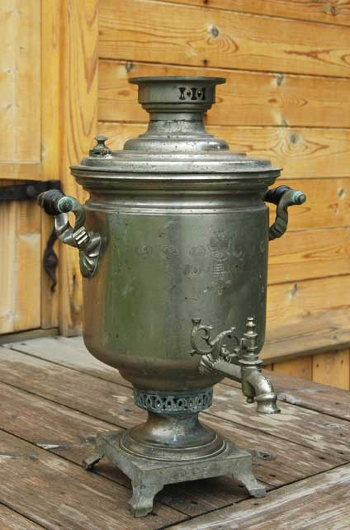
Самовар

Slide 8
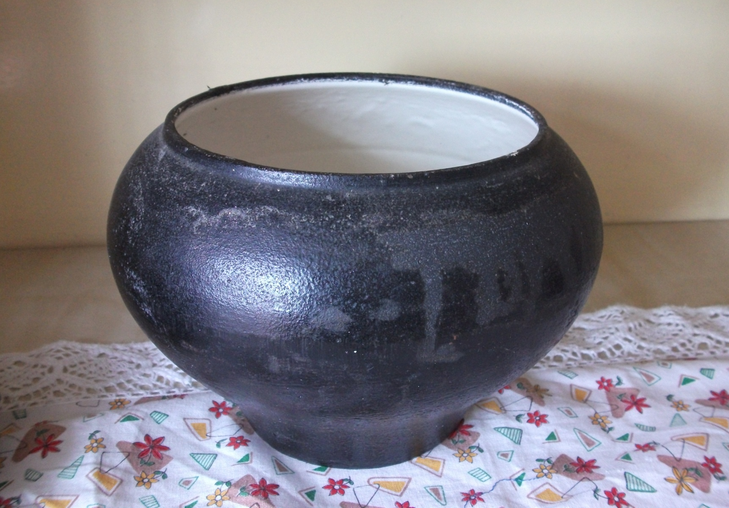
Чугун

Slide 9
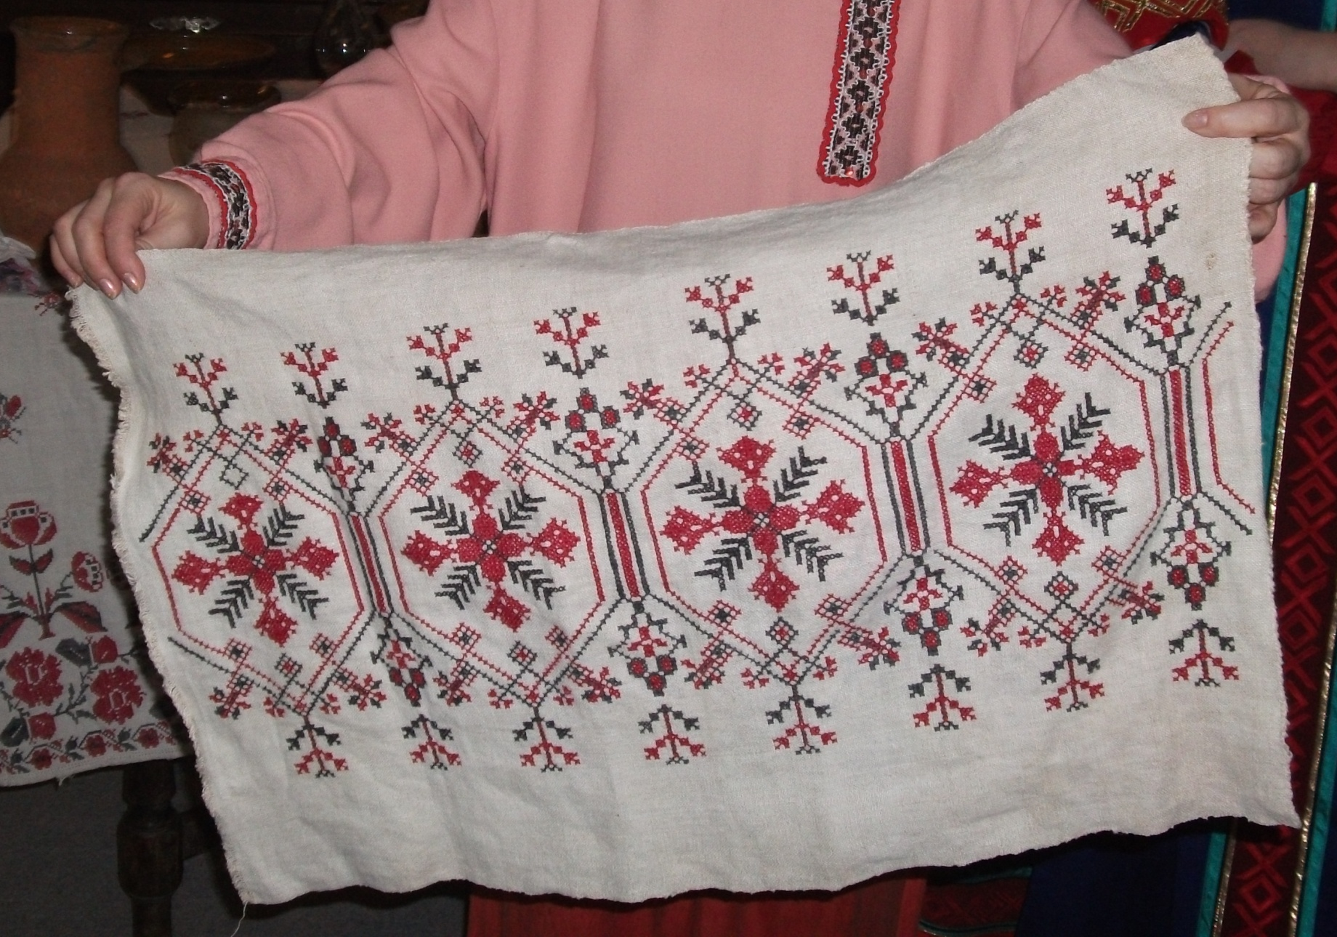
Рушник

Slide 10
Молодцы!!!

